Slide 1
函数式编程初探
新闻服务器开发组
张博

Slide 2
提纲
什么是函数式编程
函数式编程的要点
python举例
相关书籍推荐
Copyright © 2016 MoboTap Inc. All Rights Reserved.

Slide 3
什么是函数式编程
最古老-LISP（1958）
一种编程范式
-命令式编程
计算机硬件的抽象（变量、赋值语句、表达式、控制语句）
-函数式编程
面向数学的抽象（程序即表达式）
Copyright © 2016 MoboTap Inc. All Rights Reserved.

Slide 4
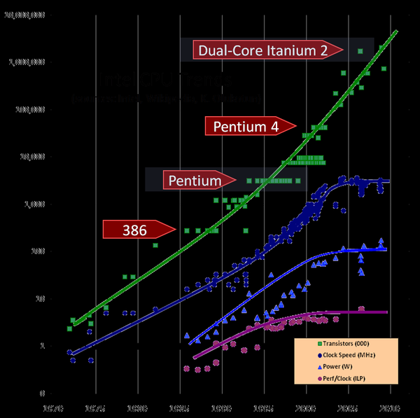
什么是函数式编程
函数式编程的本质
-对应数学中的函数，比如sqrt(x)
-在任何地方定义函数
-λ演算（变量替换）= 图灵机
函数式编程的好处
不可变性导致：
-引用透明、没有副作用
-无资源争用、锁
-更加接近人的思维
Copyright © 2016 MoboTap Inc. All Rights Reserved.

Slide 5
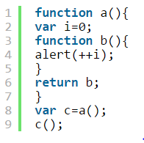
函数式编程的要点
不可变数据
-默认上变量是不可变的，
如果要改变变量则需要将其copy出去。
闭包和高阶函数
-闭包是函数也是对象
-函数可以做参数、返回值
可以组合
流
-java8
stringCollection
.stream()
.filter((s) -> s.startsWith("a"))
.forEach(System.out::println);
Copyright © 2016 MoboTap Inc. All Rights Reserved.

Slide 6
函数式编程的要点
惰性求值
-fibs = 0 : 1 : zipWith (+) fibs (tail fibs)
-fibs[i]则只需求fibs[0]...fibs[i-1]
语法糖
-C语言里a[i][j]表示*(*(a+i*数组a第二维的长度)+j)
-python装饰器就是一种语法糖
-lisp可以自己定义语法糖（@just 函数）
Copyright © 2016 MoboTap Inc. All Rights Reserved.

Slide 7
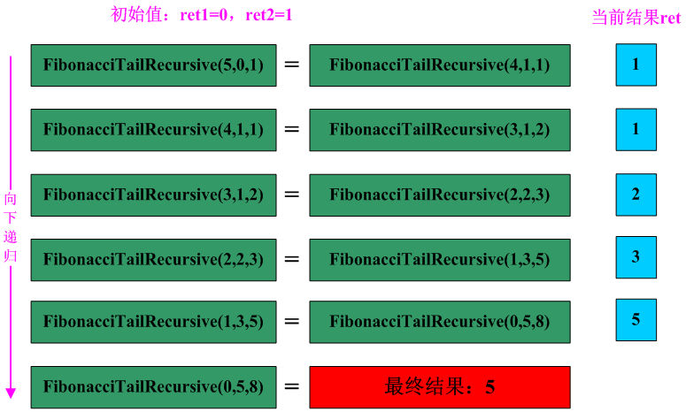
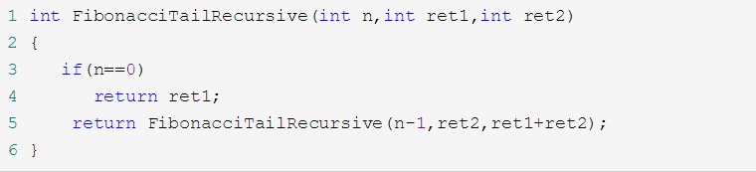
函数式编程的要点
尾递归优化技术
-每次递归时都会重用stack，这样一来能够提升性能；其中Python就不支持。
-
Copyright © 2016 MoboTap Inc. All Rights Reserved.

Slide 8


python举例1
非函数式例子
函数式例子
不依赖于外部的数据，而且也不改变外部数据的值，而是返回一个新的值给你。
Copyright © 2016 MoboTap Inc. All Rights Reserved.

Slide 9
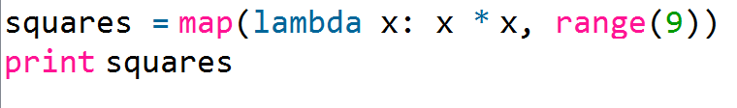
python举例2
map
reduce
Copyright © 2016 MoboTap Inc. All Rights Reserved.

Slide 10
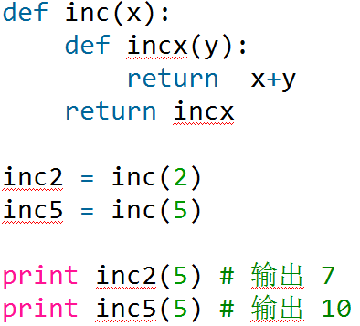
python举例3
把函数当成变量来用，关注于描述问题而不是怎么实现
Copyright © 2016 MoboTap Inc. All Rights Reserved.

Slide 11
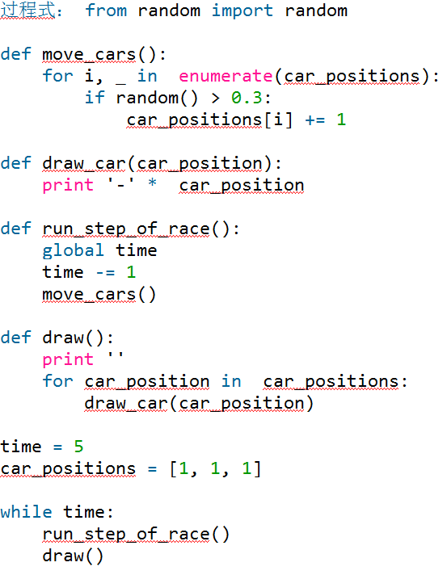
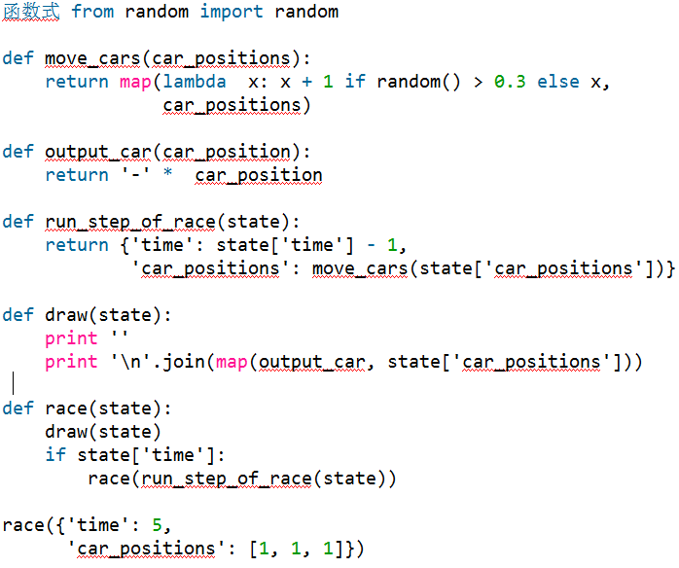
python举例4
过程式和函数式
Copyright © 2016 MoboTap Inc. All Rights Reserved.

Slide 12
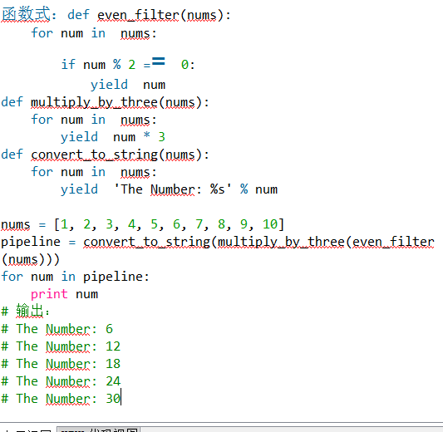
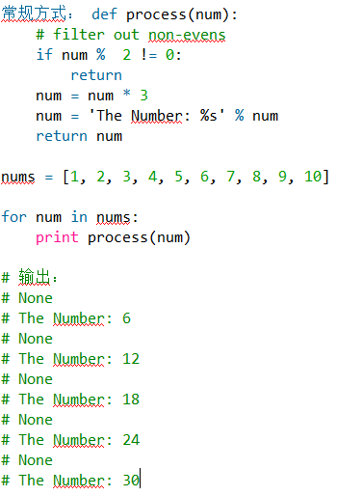
python举例5
pipeline
Copyright © 2016 MoboTap Inc. All Rights Reserved.

Slide 13
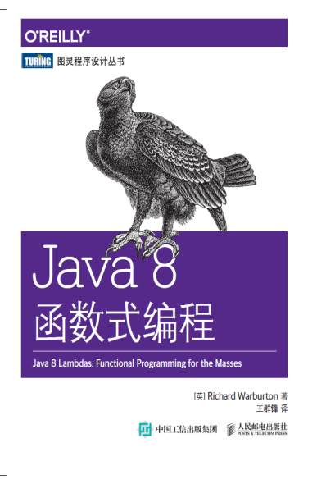
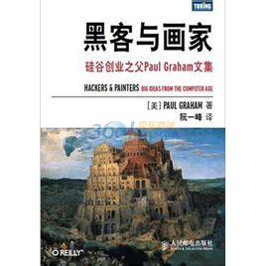
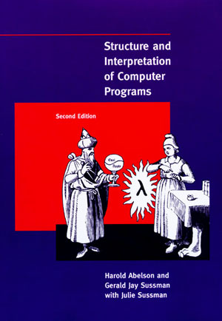
相关书籍
计算机程序的构造和解释（SICP）
-LISP
JAVA 8函数式编程
黑客与画家
Copyright © 2016 MoboTap Inc. All Rights Reserved.

Slide 14
Thanks!

